Slide 1
第七章 图论

Slide 2
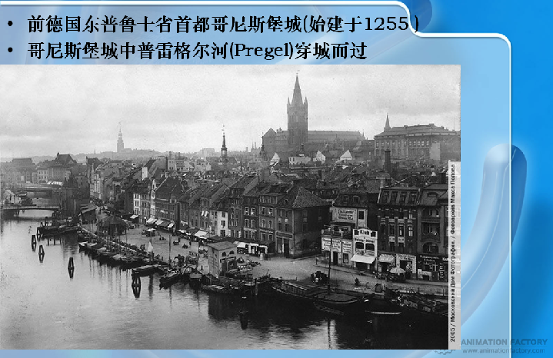
图论的起源
哥尼斯堡七桥问題(Bridges of Koenigsberg)

Slide 3
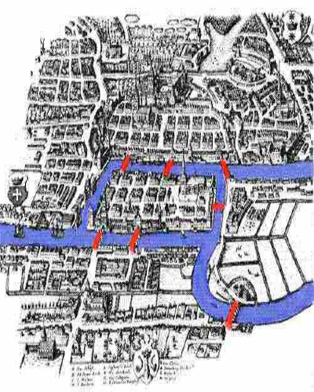
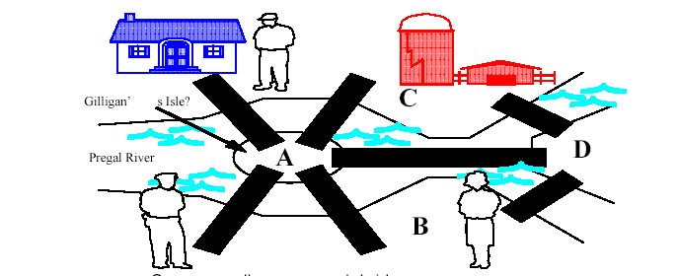
图论起源：哥尼斯堡七桥问題 (Bridges of Koenigsberg)
能不能走过每一座桥一次且仅一次并且回到原來的地方？
Notes:
图论是运筹学的一个经典和重要的分支，它起源于欧拉（Euler）对七桥问题的抽象和论证。
1936年，匈牙利数学家柯尼希（König）出版了图论的第一部专著《有限图与无限图理论》。

Slide 4
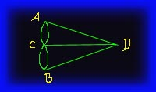
欧拉路径 解決哥尼斯堡七桥问題
一笔画问题
数学家欧拉(Euler, 1707-1783) 于1736年严格的证明了上述哥尼斯堡七桥问题无解，并且由此开创了图论的典型思维方式及论证方式。
Notes:
以哥尼斯堡七桥的实际问题，建立其对应的多重图模型，严格证明了哥尼斯堡七桥问题无解。
欧拉回路：经过各边一次且仅一次的回路。包含欧拉回路的图叫做欧拉图。

Slide 5
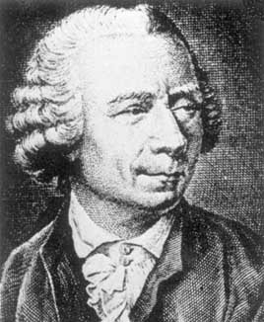
欧拉(Leonard Euler)瑞士(1707－1783)
1736年发表了图论的首篇论文，被誉为图论之父。
主要贡献：数学分析、数论、
组合数学、图论等等。
数学家及自然科学家。
在1707年4月15日出生於瑞士的巴塞尔，1783年9月18日於俄国的彼得堡去逝。 欧拉出生於牧师家庭，自幼已受到父亲的教育。13岁时入读巴塞尔大学，15岁大学毕业，16岁获得硕士学位。 1733年，年仅26岁的欧拉担任了彼得堡科学院数学教授．据统计他那不倦的一生，共写下了886本书籍和论文，其中分析、代数、数论占40%，几何占18%，物理和力学占28%，天文学占11%，弹道学、航海学、建筑学等占3%，彼得堡科学院为了整理他的著作，足足忙碌了四十七年。

Slide 6
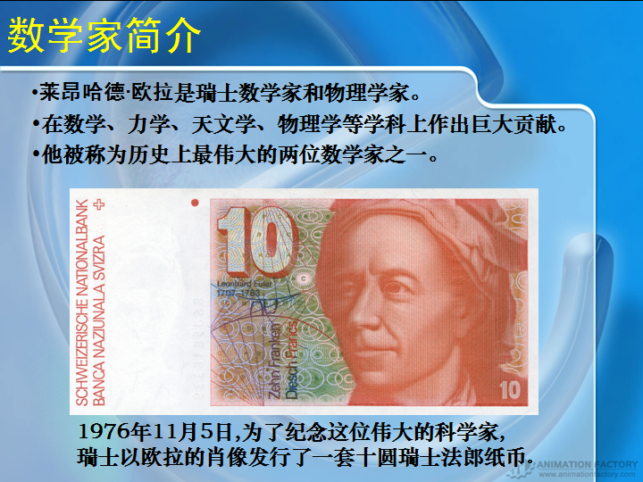
欧拉

Slide 7
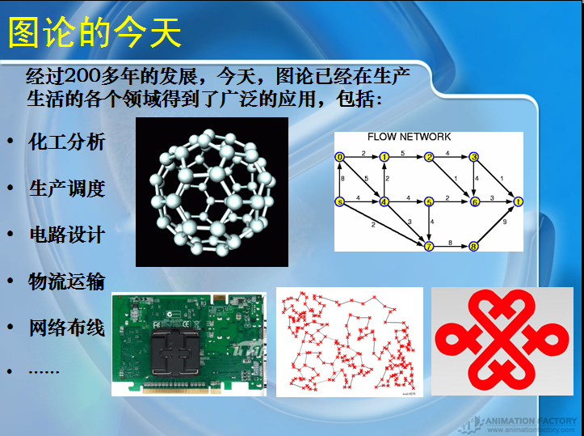

Slide 8
引例 一个经典智力游戏问题及其图表示
一个人要把他带的一条狗，一只羊和一袋菜用一条小船摆渡到河的对岸。由于这个船非常小，每次摆渡这个人只能将狗、羊和菜之一带过去。但是，不能把狗和羊，也不能把羊和菜单独的留在河的同一岸。
我们首先建立一个集合，以被允许出现的局面为元素。例如，人、狗、羊和菜在河的始岸记为元素（人狗羊菜，0），终岸记为元素（0，人狗羊菜）。而（狗菜，人羊），（狗，人菜羊），（人羊狗，菜）…表示允许出现的各种局面。对于任意的两种局面，若这个人进行一次摆渡能从一个局面变为另一个局面，这两个局面之间就有一个关系R 。
我们用一个图表示这件事。在这个图中每一个局面对应一个顶点，若两个局面之间有关系，则们用一条线段把这两个局面对应的顶点相连接。
More?

Slide 9
内容概要
图的基本概念
路与回路
图的矩阵表示
欧拉图与汉密尔顿图
平面图
对偶图与着色
树与生成树
根树及其应用
离散数学

Slide 10
§7.1 图的基本概念
图的定义
图的一些概念和规定
点的度数与握手定理
完全图
子图与补图
图的同构
return
离散数学

Slide 11
无序对与多重集合
无序对: 2个元素构成的集合, 记作(a,b)。
无序积: A&B={(x,y) | x∈A∧y∈B}。
例：A={a,b,c}, B={1,2}
A&B=B&A={(a,1), (b,1), (c,1), (a,2), (b,2), (c,2)}
A&A={(a,a), (a,b), (a,c), (b,b), (b,c), (c,c)}
B&B={(1,1), (1,2), (2,2)}
多重集合: 元素可以重复出现的集合。
重复度: 元素在多重集合中出现的次数。
例：S={a,b,b,c,c,c}, a,b,c 的重复度依次为1,2,3。

Slide 12
定义： 图是一个三元组<V(G),E(G),φ(G)>,其中V(G)是一个非空的结点集合， E(G)是边集合， φ(G)是从边集合E到结点无序偶（有序偶）集合上的函数。
若图中的边都是有序偶<x,y>，则图称为有向图。
若图中的边都是无序偶(x,y)，则图称为无向图。
若图中既有无向边又有有向边，则称为混和图。
A
A
B
C
C

Slide 13
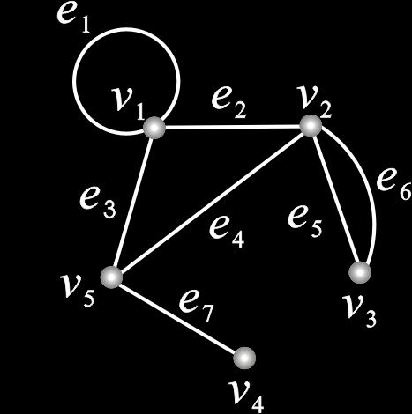
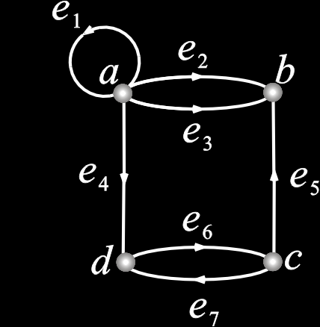
例1-1画出无向图和有向图
(1) 给定无向图G＝<V,E>，其中 V＝{v₁,v₂,v₃,v₄,v₅}， E={(v₁,v₁),(v₁,v₂),(v₂,v₃),(v₂,v₃),(v₂,v₅),(v₁,v₅),(v₄,v₅)}.
(2) 给定有向图D=<V,E>，其中 V＝{a,b,c,d}， E＝{<a,a>,<a,b>,<a,b>,<a,d>,<c,d>,<d,c>,<c,b>}。
离散数学

Slide 14
图的一些概念和规定
若|V(G)|＝n，则称G为n阶图(图中结点个数为n)。
若|V(G)|与|E(G)|均为有限数，则称G为有限图。
若边集E(G)＝∅，则称G为零图(仅有孤立结点组成的图)，此时，若G为1阶图(图中结点数为1)，则称为平凡图(即图中只有一个孤立结点)。

Slide 15
关联与关联次数、环
设G＝<V,E>为无向图，e_{k}＝(v_{i},v_{j})∈E，
称v_{i},v_{j}为e_{k}的端点，e_{k}与v_{i}或e_{k}与v_{j}是彼此相关联的。
若v_{i}≠v_{j}，则称e_{k}与v_{i}或e_{k}与v_{j}的关联次数为1。
若v_{i}＝v_{j}，则称e_{k}与v_{i}的关联次数为2，并称e_{k}为环。
任意的v_{l}∈V，若v_{l}≠v_{i}且v_{l}≠v_{j}，则称e_{k}与v_{l}的关联次数为0。
设D＝<V,E>为有向图，e_{k}＝<v_{i},v_{j}>∈E，
称v_{i},v_{j}为e_{k}的端点。 v_{i}为e_{k}的始点， v_{j}为e_{k}的终点。
若v_{i}＝v_{j}，则称e_{k}为D中的环。
“关联”体现的是边与点的关系，后面我们还会学习到。

Slide 16
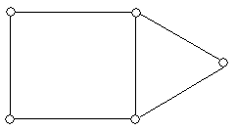
孤立点、环、简单图
若一个顶点没有任何边关联于它，称该顶点为孤立点。
若一条边的始点和终点是同一顶点，称该边为环或自回路。
连接于同一无序/有序顶点对的多条边称为平行边（有序顶点对的多条边，只有方向相同时才能称为平行边） 。
含有平行边的图称为多重图。一个没有平行边，没有环的图称为简单图。
4
6
2
3
5

Slide 17
点的度数
定义：在图G=<V,E>中,与结点v(v∈V)关联的边数，称作该结点的度数，记作deg(v)。
定义：在有向图G=<V,E>中,射入一个结点的边数称为该结点的入度，记作d⁻(v) ，由一个结点射出的边数称为该结点的出度，记作d⁺(v) 。入度与出度之和就是该结点的度数。

Slide 18
图的度数的相关概念
在无向图G中，
最大度 △(G)＝max{d(v)|v∈V(G)}
最小度 δ(G)＝min{d(v)|v∈V(G)}
在有向图D中，
最大出度 △⁺(D)＝max{d⁺(v)|v∈V(D)}
最小出度 δ⁺(D)＝min{d⁺(v)|v∈V(D)}
最大入度 △⁻(D)＝max{d⁻(v)|v∈V(D)}
最小入度 δ⁻(D)＝min{d⁻(v)|v∈V(D)}
称度数为1的顶点为悬挂顶点，与它关联的边称为悬挂边。度为偶数(奇数)的顶点称为偶度(奇度)顶点。

Slide 19
图的度数举例（例1-1）
d(v₁)＝4(注意，环提供2度)，
最大度△＝4，最小度δ＝1，
v₄是悬挂顶点，e₇是悬挂边。
d⁺(a)＝4，d⁻(a)＝1 (环e₁提供出度1，提供入度1)，
d(a)＝3+2＝5。△＝5，δ＝3，
△⁺＝4 (最大出度在a点达到)
δ⁺＝0(最小出度在b点达到)
△⁻＝3(最大入度在b点达到)
δ⁻＝1(最小入度在a和c点达到)

Slide 20


握手定理
定理(握手定理)： 设G＝<V,E>为任意无向图，V={v₁,v₂,…,v_{n}}，则
即：在任何无向图中，各顶点度数之和等于边数的两倍。
证明：G中每条边(包括环)均有两个顶点，
所以在计算G中各顶点度数之和时，
每条边均提供2度，|E|条边，共提供2|E|度。
定理：设D＝<V,E>为任意有向图，V＝{v₁,v₂,…,v_{n}}，则

Slide 21



握手定理的推论
推论 定理：任何图(无向的或有向的)中，奇数度顶点的个数是偶数。
证明 设G＝<V，E>为任意一图，令
V₁＝{v|v∈V∧d(v)为奇数}
V₂＝{v|v∈V∧d(v)为偶数}
则V₁∪V₂＝V，V₁∩V₂＝∅ ，由握手定理可知：
由于2|E|和
为偶数，
所以
必为偶数
但因V₁中顶点度数为奇数，所以|V₁|必为偶数。

Slide 22
度数列
设G＝<V,E>为一个n阶无向图，V＝{v₁,v₂,…,v_{n}}，
称（d(v₁)，d(v₂)，…，d(v_{n})）为G的度数序列。
对于顶点标定的无向图，它的度数列是唯一的。
类似地，设D＝<V,E>为一个n阶有向图，V＝{v₁,v₂,…,v_{n}}，则
D的度数列： （d(v₁)，d(v₂)，…，d(v_{n})）
D的出度列:（d⁺(v₁)，d⁺(v₂)，…，d⁺(v_{n})）
D的入度列:（d⁻(v₁)， d⁻(v₂)，…，d⁻(v_{n})）

Slide 23
度数列举例（例1-2）
按顶点的标定顺序，度数列为：
4,4,2,1,3。
按字母顺序，度数列，出度列，入度列分别为：
5,3,3,3
4,0,2,1
1,3,1,2

Slide 24
例1-2
(3,3,2,3)与(5,2,3,1,4)能成为图的度数序列吗? 为什么?
已知图G中有10条边, 4个3度顶点,其余顶点的度数均小于等于2, 问G中至少有多少个顶点?为什么?
解:
不能，因为度数为奇数的顶点数目不是偶数。
图G中顶点度数之和为 2×10=20，而已有4个顶点的度数之和为4×3=12，还剩下8度，按题意，还需至少4个顶点，所以图G至少有8个顶点。

Slide 25
问题研究
问题1：世界上和奇数个人握过手的人数是偶数。
问题2：在一个部门的25个人中间，由于意见不同，是否可能每个人恰好与其他5个人意见一致？
1解答：考虑一个图，顶点代表人，如果两个人握过手，就用边连接这两点。若某人和奇数个人握过手，则代表该人的顶点的度数是奇数。根据握手定理的推论，这样的顶点有偶数个。
2解答：不可能。考虑一个图，其中顶点代表人，如两人意见相同，可用边连接，所以每个顶点都奇数度。存在奇数个度数为奇数的图，这不可能的。
说明：
(1)很多离散问题可以用图模型求解。
(2)为了建立一个图模型，需要决定顶点和边分别代表什么。
(3)在一个图模型中，边经常代表两个顶点之间的关系。

Slide 26
例1-3 有9个人在一起打乒乓球，已知他们每人至少和其中另外3个人各打过一场球，则一定有一个人不止和3个人打过球。用图论语言解释这件事。
解：设v₁，v₂，…，v₉代表这9个人，建立顶点集V={v₁，v₂，…，v₉}，对于其中的任意两个人v_{i}和 v_{j}（i≠j），若v_{i}和v_{j}打过一场球，则 {v_{i},v_{j}} ∊E，得到边集E，则我们得到一个无向图G=（V，E）。
若每一个人仅和其余3个人各打过一场球，则 d(v_{i})=3，而此时图G的奇数度的顶点是9个，即是奇数个，与握手定理推论矛盾。矛盾说明，至少有一个人v_{i}，d(v_{i}) ≥4。

Slide 27
完全图
定义： 简单图G=<V,E>中,若每一对结点间都有边相连，则称该图为完全图。有n个节点的无向完全图记作Kn。
有向完全图是指图中各边都有方向，且每两个顶点之间都有两条方向相反的边连接的图。 n个结点的有向完全图的边数为n(n−1)。

Slide 28
完全图
定理： n个结点的无向完全图Kn的边数为n(n−1)/2。
证明：在Kn 中，每个结点的度都是n−1，
共有n个结点，
所以总度数为n(n−1)。
由握手定理知，结点度数之和等于边数2倍，
故Kn 的边数为：

Slide 29
子图与补图
定义：给定一个图G，由G中所有结点和所有能使G成为完全图的添加边组成的图，称为G的相对于完全图的补图，记作 。
若图G≌ ，则称为G是自补图（图与其绝对补图同构）。
K4 G G

Slide 30
【练习】给出下图相对于完全图的补图。
答：上图的补图为下图。

Slide 31
子图与补图
定义： 设图G=<V,E>中,如果图G’=<V’,E’>且E’⊆E，V’⊆V，则称G’为G的子图。如果V’=V，则称G’是G的生成子图，也称为支撑子图。
图G
子图
生成子图

Slide 32
子图与补图
定义： 设图G’=<V’,E’>是图G=<V,E>的子图，若给定另外一个图G’’=<V’’,E’’>，使得E’’=E-E’，且V’’中仅包含E’’的边所关联的结点。则称G’’是子图G’的相对于图G的补图（相对补）。
即：相对补图补的是与原图相比缺少的边，没有被这些边邻接的点也不出现在相对补图中。
如下图例，图3即为图2相对于图1的补图。
图1 图2 图3

Slide 33
图的同构
定义： 给定图G=<V,E>及图G’=<V’,E’>，如果存在一一对应的映射g:vi→v’i且e=(vi,vj)(或<vi,vj>)是G的一条边，当且仅当e’=(g(vi), g(vj)) (或<g(vi), g(vj)>)是G’的一条边，则称G与G’同构，记作G≌G’。
注： 同构的充要条件是两个图的结点和边分别存在着一一对应，且保持关联关系。

Slide 34
图的同构
说明
类似地，可以定义两个有向图的同构。
图的同构关系看成全体图集合上的二元关系。
图的同构关系是等价关系。
在图同构的意义下，图的数学定义与图形表示是一一对应的。
若两图同构，则以下三点成立：
结点数目相同
边数相等
度数相同的结点数目相等

Slide 35
同构的条件
（1）结点数目相同
即：两图同构 ⇒ （2）边数相等
（3）度数相同的结点数目相等
但是，
（1）结点数目相同
（2）边数相等 不能⇒ 两图同构
（3）度数相同的结点数目相等
还要满足“边与点之间的关联关系”正确映射。
离散数学

Slide 36
同构的条件
【例】
若两图同构，则对应结点度相同。两图中不带环的4度结点只有c和c1，所以同构映射必为f(c)=c1。而经过观察发现，左图中与c点邻接的3个点，度分别为3，3，4，而在右图中与c1邻接的三个结点的度分别为3，3，2。怎么搭配组合都不可能产生同构映射，所以两图必不同构。
a
a1
b
b1
c
c1
d1
e
e1
d
离散数学

Slide 37
同构的条件
显然，
若结点数不同，或边数不同，或度数相同的结点数不同，
则必然有两图不同构。
离散数学

Slide 38
例1-4 判断下面两图是否同构。

Slide 39
例1-5 判断图是否同构并说明理由。
6
7
g
f
1 2 3 4 5
a b c d e
（a）
（b）
答：图（a）和图（b）不同构，下面给出理由。
若（a）和（b）同构，则一定存在一个同构映射。设 f是同构映射，即f:V₁→V₂是双射，其中V₁={1,2,3,4,5,6,7}，V₂={a,b,c,d,e,f,g}。不难从图同构定义中知， f是图的同构映射，一定有d(v_{i})=d(f(v_{i})) 。即图（a）中的两个3度顶点必须和图（b）中的两个3度顶点对应。但无论你怎样搭配。不失一般性，设f(2)=c，f(4)=d，都不能保证在图（a）的边集中有两个3度顶点为端点的边与{c,d}边相对应，因为{2,4} ∉E₁，{c,d} ∊E₂，即 f不能保证相应的边集的一一对应。故 f不是图的同构映射。

Slide 40
【练习】证明下图中两个图不同构。
证明：假设两图存在同构映射，则两个3度结点必相对应。
但3度结点相邻的点的度数序列为2,1,1和2,2,1。
所以不管构造怎样的映射，都无法使两图同构。
所以，两图不同构。

Slide 41
例1-6 指出下述两图不同构的理由。
反证法： 假使两图同构。 不妨假设红点对应
红点,则3个绿点对应3个绿点, 剩下的2个黑点
对应2个黑点，而在左图中2个黑点间无边，而
在右图中2个黑点间有边。矛盾！

Slide 42
例1-7 画出五个结点的自补图。
图G相对于完全图Kn的补图若与G同构，则该补图与图G相互称为自补图，也可称为自互补图。

Slide 43
例1-8：证明一个自补图顶点数目为4k或4k+1个，k为正整数。
n个顶点的无向完全图有n(n-1)/2条边，
又，补图与原图同构，结点数相同且边数相同，
所以，补图与原图各有n(n-1)/4条边。
因为边数为整数，设边数为k，即n(n-1)/4=k，则n(n-1)=4k，
即n(n-1)为4的倍数，因此n=4k或n-1=4k。因此，n=4k或4k+1。
解:

Slide 44
作业
P185
2、5

